Slide 1

探討金n點在正N邊形中的存在性及幾何特性
指導老師：尤貴弘老師
227 22 黃文宏

Slide 2

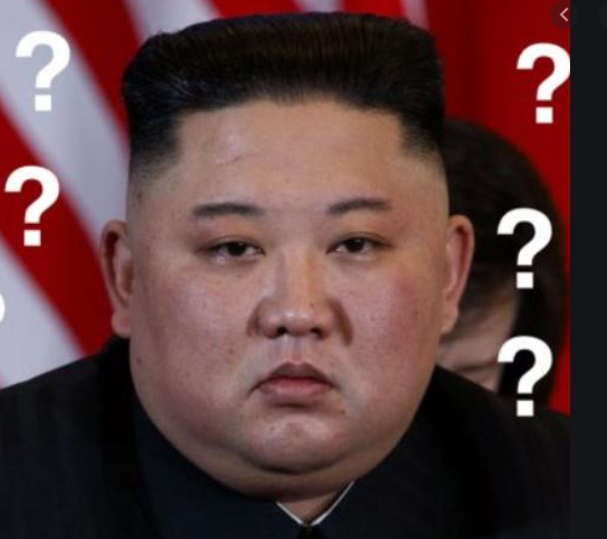
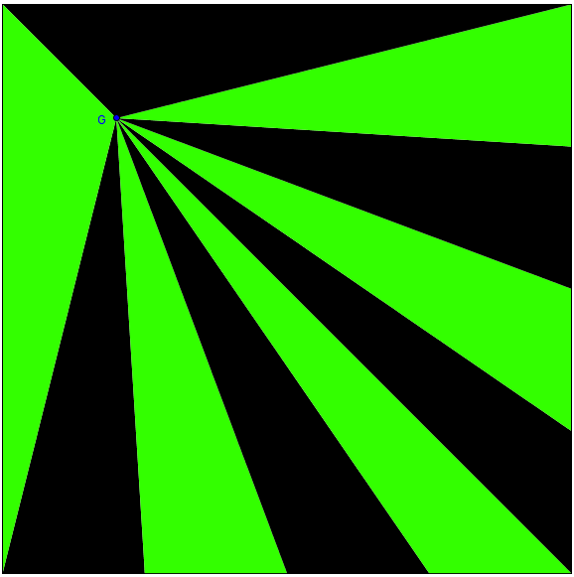
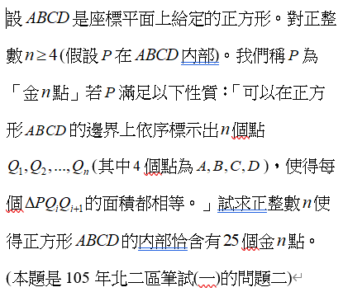
什麼是金n點？
不是他，謝謝

Slide 3
注意到邊上所選的等分點們需要包含所有頂點
因此，每一邊上的三角形數為整數
也因此，可能的金n點到每邊的距離比(三角形的高)
需要為有理數！

Slide 4
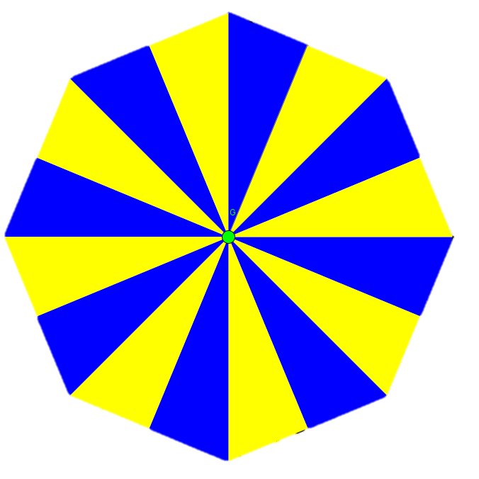
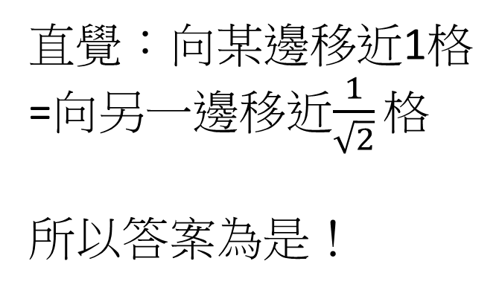
觀察：
左邊的中心點是唯一可能存在的金n點嗎？
直覺：向某邊移近1格=向另一邊移近$\frac{1}{\sqrt{2}}格$
所以答案為是！

Slide 5
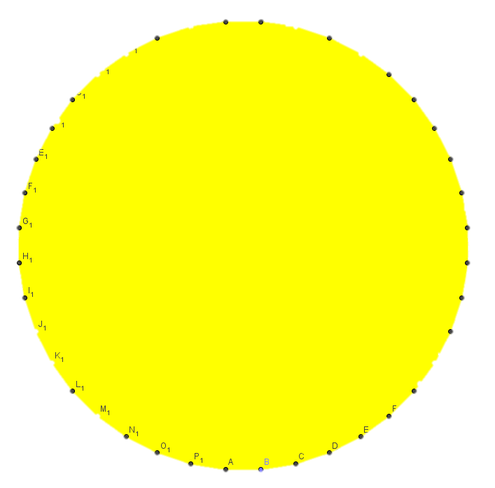
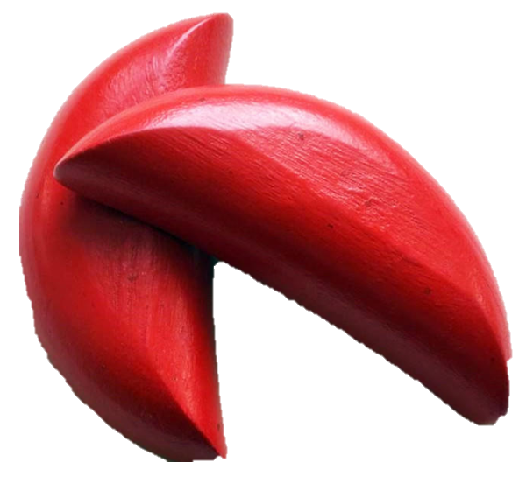
發想：
根據剛剛那個觀察
我們應該可以來BuaBueh(擲筊=直角)解析一下(??)
右邊有沒有中心以外的金n點？

Slide 6
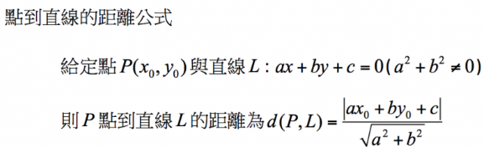
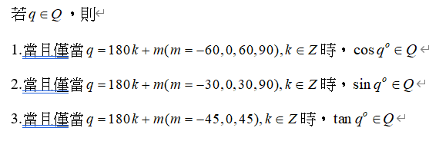
沒空導的引理：

Slide 7
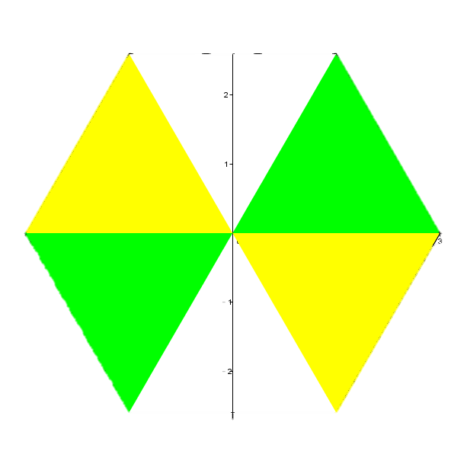
Case 1：正偶數邊形
重點：金n點到每邊的距離比都是有理數比
WLOG可假設對邊的距離
是有理數(設為2)
→金n點到每邊的距離都要是有理數
設中心為原點
觀察左圖的兩對三角形！

Slide 8
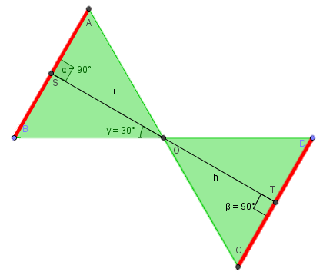
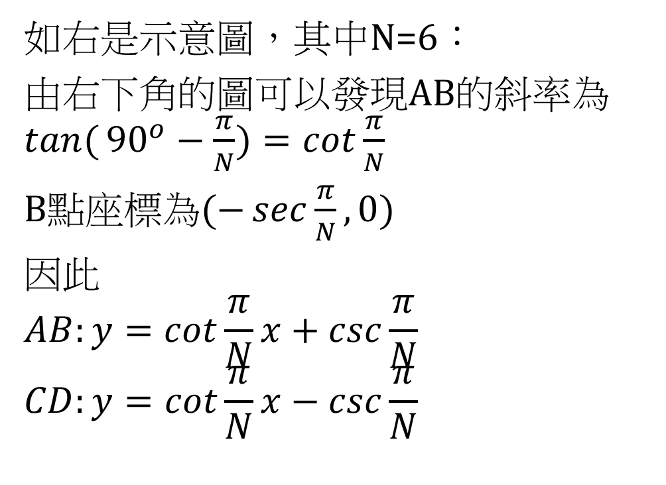
開炸！
如右是示意圖，其中N=6：
由右下角的圖可以發現AB的斜率為$\tan{(}90^{o}−\frac{π}{N})=\cot{\frac{π}{N}}$
B點座標為$(−\sec{\frac{π}{N}},0)$
因$此$
$$AB:y=\cot{\frac{π}{N}}x+\csc{\frac{π}{N}}$$
$$CD:y=\cot{\frac{π}{N}}x−\csc{\frac{π}{N}}$$

Slide 9
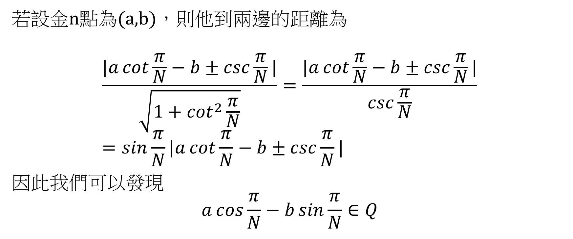
若設金n點為(a,b)，則他到兩邊的距離為
$$\frac{|a\cot{\frac{π}{N}}−b±\csc{\frac{π}{N}}|}{\sqrt{1+\cot^{2}{\frac{π}{N}}}}=\frac{|a\cot{\frac{π}{N}}−b±\csc{\frac{π}{N}}|}{\csc{\frac{π}{N}}}=\sin{\frac{π}{N}}|a\cot{\frac{π}{N}}−b±\csc{\frac{π}{N}}|$$
因此我們可以發現
$$a\cos{\frac{π}{N}}−b\sin{\frac{π}{N}}∈Q$$

Slide 10
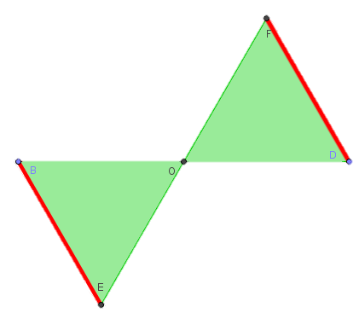
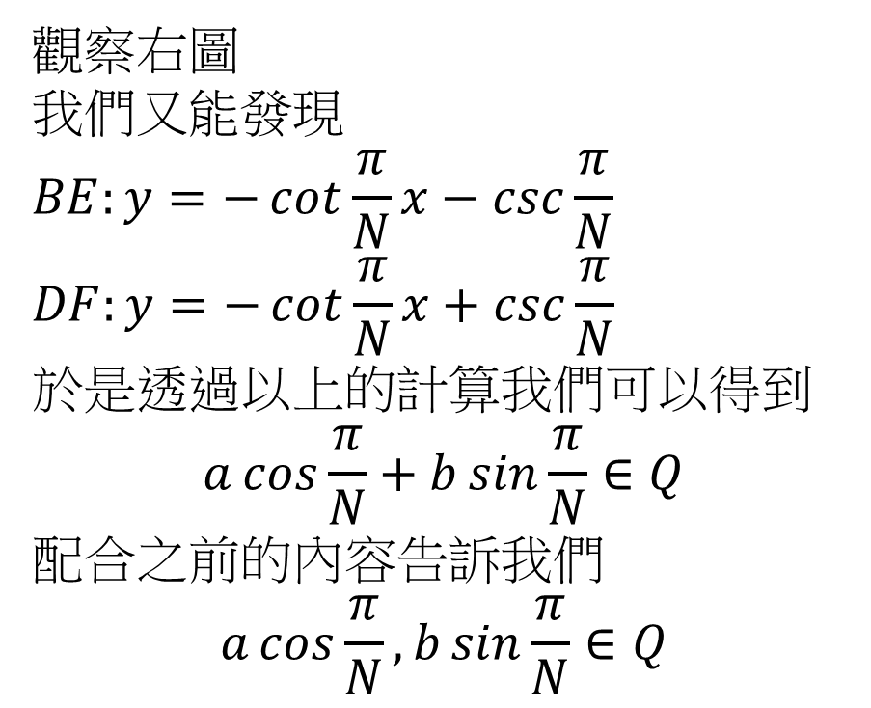
觀察右圖
我們又能發現
$$BE:y=−\cot{\frac{π}{N}}x−\csc{\frac{π}{N}}$$
$$DF:y=−\cot{\frac{π}{N}}x+\csc{\frac{π}{N}}$$
於是透過以上的計算我們可以得到
$$a\cos{\frac{π}{N}}+b\sin{\frac{π}{N}}∈Q$$
配合之前的內容告訴我們
$$a\cos{\frac{π}{N}},b\sin{\frac{π}{N}}∈Q$$

Slide 11
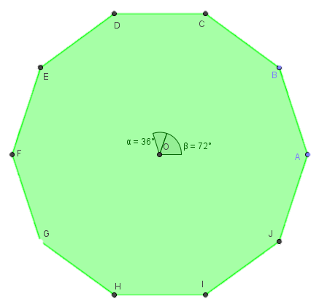

正4k+2邊形的情況
而因為左圖為4k+2邊形
故$b∈Q$，可得$\sin{\frac{π}{N}}∈Q$
根據引理得N=6
b=0的情況後面有

Slide 12
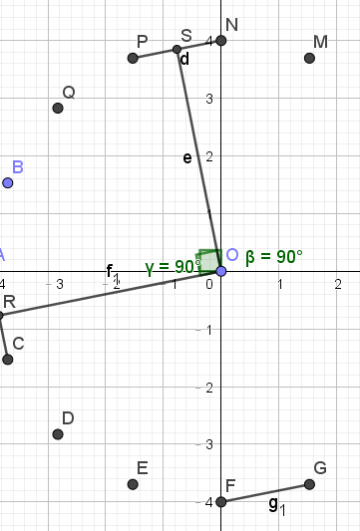
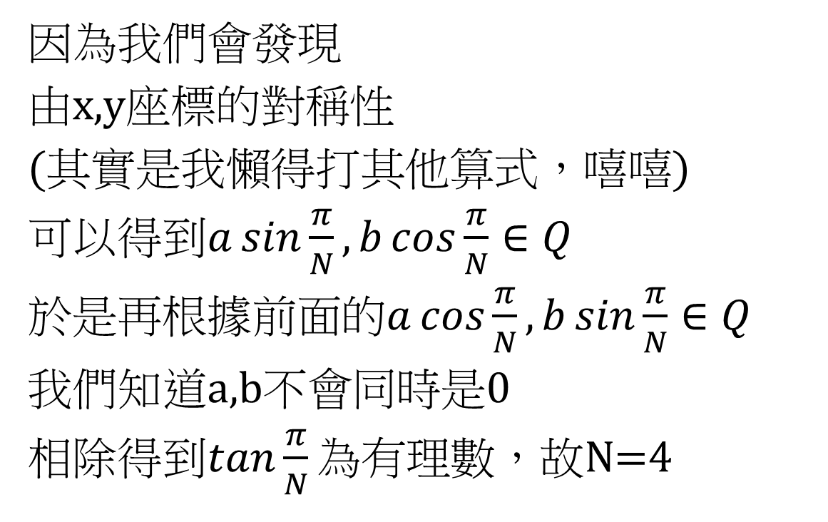
正4k邊形的情況
因為我們會發現
由x,y座標的對稱性
(其實是我懶得打其他算式，嘻嘻)
可以得到$a\sin{\frac{π}{N}},b\cos{\frac{π}{N}}∈Q$
於是再根據前面的$a\cos{\frac{π}{N}},b\sin{\frac{π}{N}}∈Q$
我們知道a,b不會同時是0
相除得到$\tan{\frac{π}{N}}為有理數$，故N=4

Slide 13
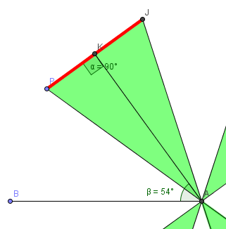
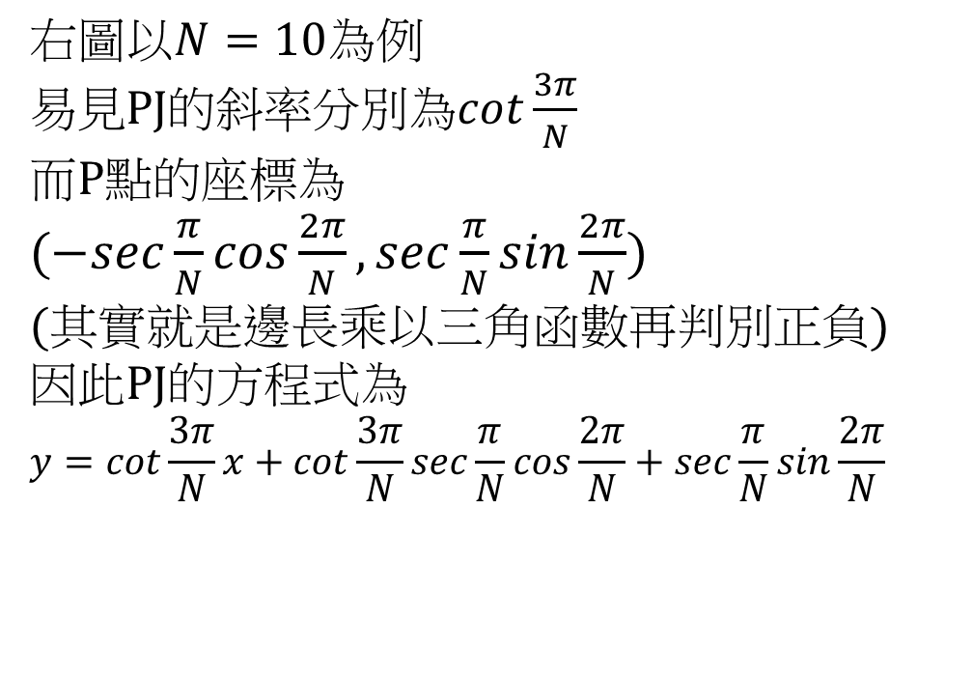
關於前兩頁的b=0的case (´・ω・`)
$$右圖以N=10為例$$
易見PJ的斜率分別為$\cot{\frac{3π}{N}}$
而P點的座標為$(−sec{\frac{π}{N}}\cos{\frac{2π}{N}},\sec{\frac{π}{N}}\sin{\frac{2π}{N}})$
(其實就是邊長乘以三角函數再判別正負)
因此PJ的方程式為
$$y=\cot{\frac{3π}{N}x}+\cot{\frac{3π}{N}}\sec{\frac{π}{N}}\cos{\frac{2π}{N}}+\sec{\frac{π}{N}}\sin{\frac{2π}{N}}$$

Slide 14
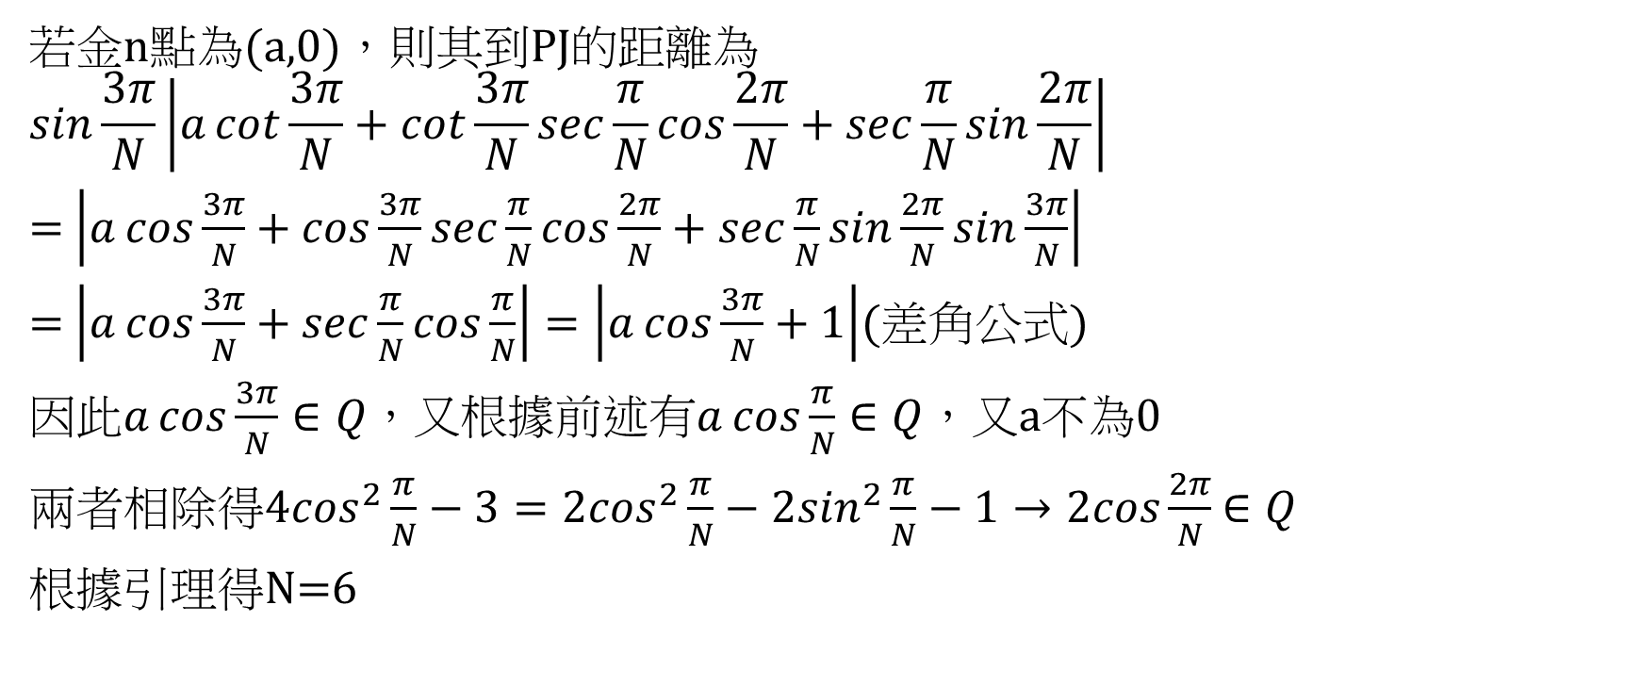
若金n點為(a,0)，則其到PJ的距離為
$$\sin{\frac{3π}{N}}\left|a\cot{\frac{3π}{N}}+\cot{\frac{3π}{N}}\sec{\frac{π}{N}}\cos{\frac{2π}{N}}+\sec{\frac{π}{N}}\sin{\frac{2π}{N}}\right|$$
$=$ $\left|a\cos{\frac{3π}{N}}+\cos{\frac{3π}{N}}\sec{\frac{π}{N}}\cos{\frac{2π}{N}}+\sec{\frac{π}{N}}\sin{\frac{2π}{N}}\sin{\frac{3π}{N}}\right|$
$=$ $\left|a\cos{\frac{3π}{N}}+\sec{\frac{π}{N}}\cos{\frac{π}{N}}\right|=\left|a\cos{\frac{3π}{N}}+1\right|$(差角公式)
因此$a\cos{\frac{3π}{N}}∈Q，$又根據前述有$a\cos{\frac{π}{N}}∈Q$，又a不為0
兩者相除得${4cos}^{2}\frac{π}{N}−3={2cos}^{2}\frac{π}{N}−{2sin}^{2}\frac{π}{N}−1→2cos\frac{2π}{N}$ $∈Q$
根據引理得N=6

Slide 15
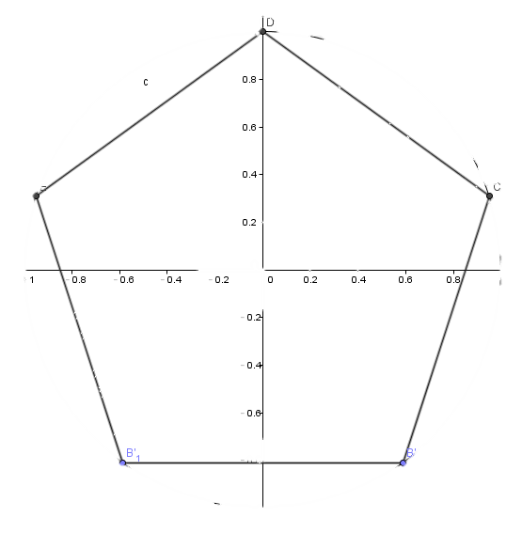
Case 2：正奇數邊形
重點：金n點到每邊的距離比
都是有理數比
WLOG可假設外接圓為單位圓
設中心為原點
觀察左圖，由底邊開始

Slide 16
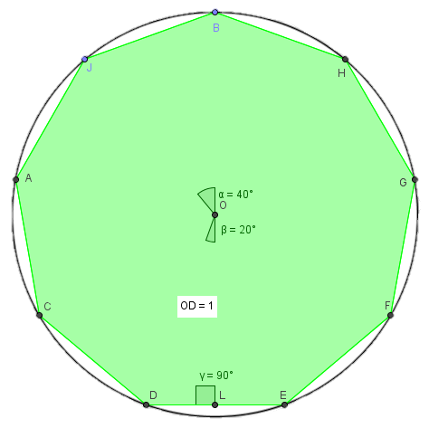

再次開炸！
我們可以發現D$\left(−\text{sin}\frac{π}{N},−\cos{\frac{π}{N}}\right)$
又因為外角為$\frac{2π}{N}$
所以CD的方程式為
$$y=−\tan{\frac{2π}{N}}x−\tan{\frac{2π}{N}}\sin{\frac{π}{N}}−\cos{\frac{π}{N}}$$
與之對稱的邊(EF)為
$$y=\tan{\frac{2π}{N}}x−\tan{\frac{2π}{N}}\sin{\frac{π}{N}}−\cos{\frac{π}{N}}$$

Slide 17
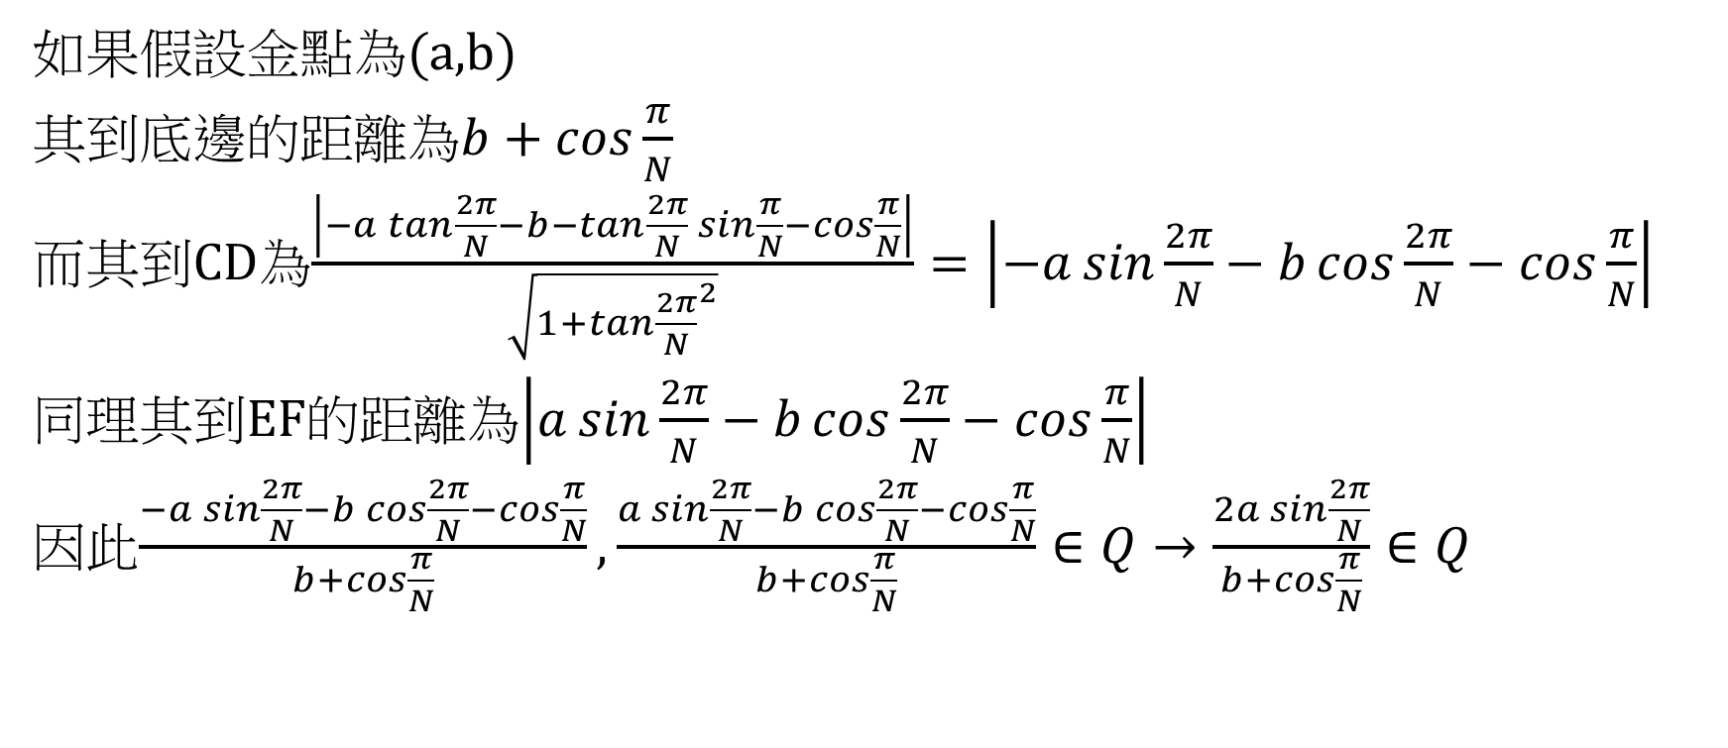
如果假設金點為(a,b)
其到底邊的距離為$b+\cos{\frac{π}{N}}$
而其到CD為$\frac{\left|−a\tan{\frac{2π}{N}}−b−\tan{\frac{2π}{N}}\sin{\frac{π}{N}}−\cos{\frac{π}{N}}\right|}{\sqrt{1+{\tan{\frac{2π}{N}}}^{2}}}=\left|−a\sin{\frac{2π}{N}}−b\cos{\frac{2π}{N}}−\cos{\frac{π}{N}}\right|$
同理其到EF的距離為$\left|a\sin{\frac{2π}{N}}−b\cos{\frac{2π}{N}}−\cos{\frac{π}{N}}\right|$
因此$\frac{−a\sin{\frac{2π}{N}}−b\cos{\frac{2π}{N}}−\cos{\frac{π}{N}}}{b+\cos{\frac{π}{N}}},\frac{a\sin{\frac{2π}{N}}−b\cos{\frac{2π}{N}}−\cos{\frac{π}{N}}}{b+\cos{\frac{π}{N}}}∈Q→\frac{2a\sin{\frac{2π}{N}}}{b+\cos{\frac{π}{N}}}∈Q$

Slide 18

算角可以發現BJ與BH的斜率為
$$\tan{\frac{π}{N}},−\tan{\frac{π}{N}}$$
故直線方程式為
$$BJ：y=\tan{\frac{π}{N}}x+1$$
$$BH：y=−\tan{\frac{π}{N}}x+1$$

Slide 19
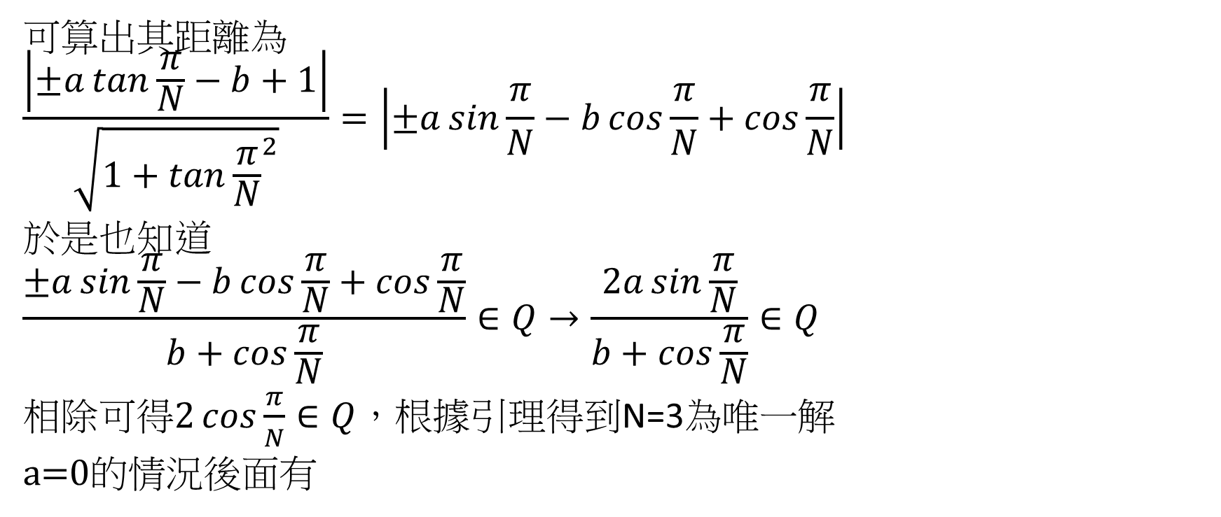
可算出其距離為
$$\frac{\left|±a\tan{\frac{π}{N}}−b+1\right|}{\sqrt{1+{\tan{\frac{π}{N}}}^{2}}}=\left|±a\sin{\frac{π}{N}}−b\cos{\frac{π}{N}}+\cos{\frac{π}{N}}\right|$$
於是也知道
$$\frac{±a\sin{\frac{π}{N}}−b\cos{\frac{π}{N}}+\cos{\frac{π}{N}}}{b+\cos{\frac{π}{N}}}∈Q→\frac{2a\sin{\frac{π}{N}}}{b+\cos{\frac{π}{N}}}∈Q$$
相除可得$2\cos{\frac{π}{N}}∈Q$，根據引理得到N=3為唯一解
a=0的情況後面有

Slide 20
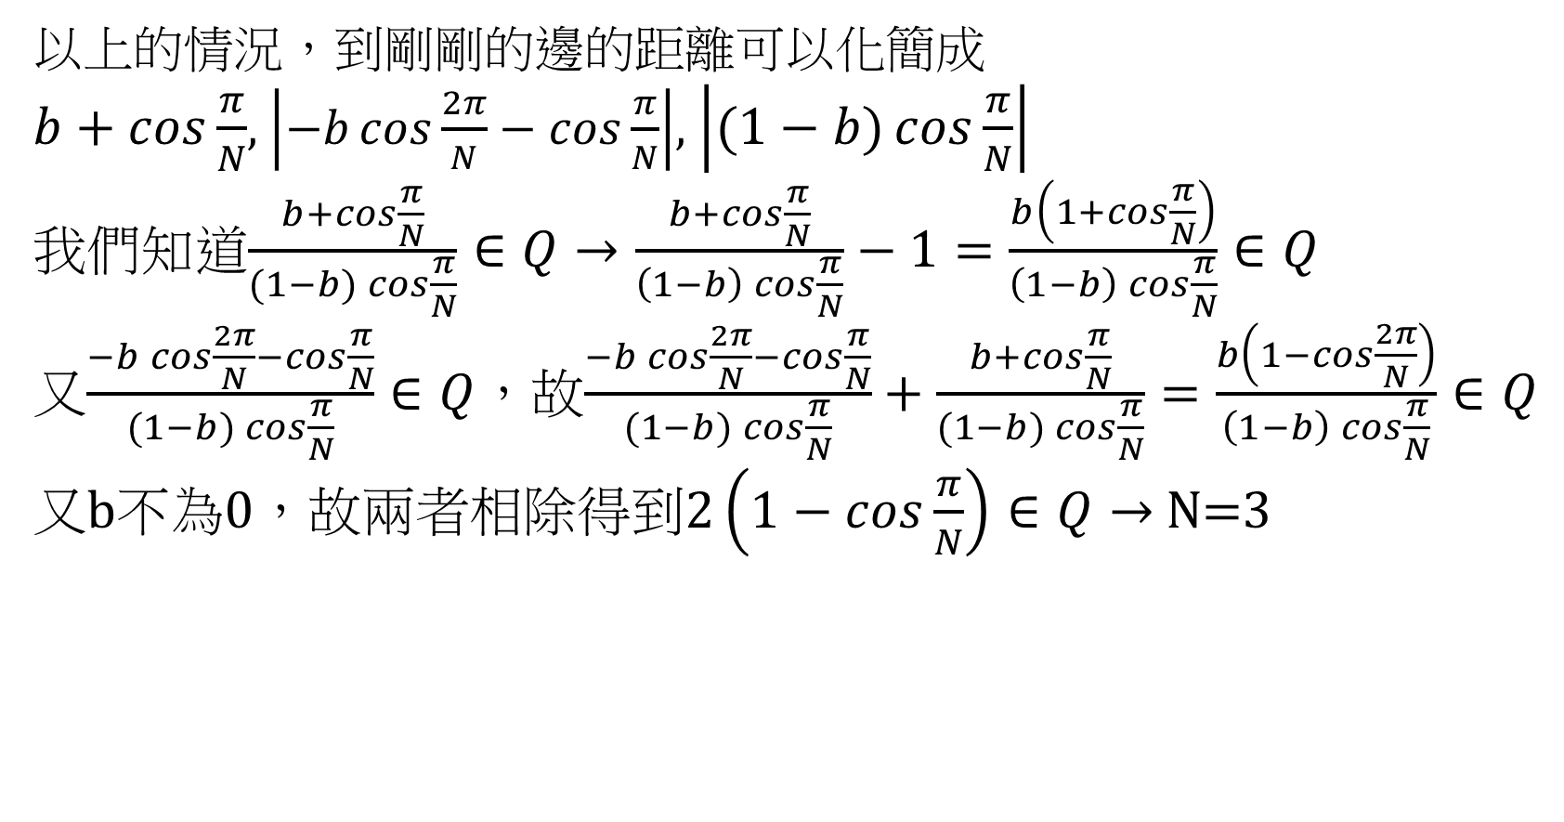
關於前兩頁的a=0的case (´・ω・`)
以上的情況，到剛剛的邊的距離可以化簡成
$b+\cos{\frac{π}{N}}$, $\left|−b\cos{\frac{2π}{N}}−\cos{\frac{π}{N}}\right|$, $\left|(1−b)\cos{\frac{π}{N}}\right|$
我們知道$\frac{b+\cos{\frac{π}{N}}}{(1−b)\cos{\frac{π}{N}}}∈Q→\frac{b+\cos{\frac{π}{N}}}{\left(1−b\right)\cos{\frac{π}{N}}}−1=\frac{b\left(1+\cos{\frac{π}{N}}\right)}{\left(1−b\right)\cos{\frac{π}{N}}}∈Q$
又$\frac{−b\cos{\frac{2π}{N}}−\cos{\frac{π}{N}}}{(1−b)\cos{\frac{π}{N}}}∈Q$，故$\frac{−b\cos{\frac{2π}{N}}−\cos{\frac{π}{N}}}{(1−b)\cos{\frac{π}{N}}}+\frac{b+\cos{\frac{π}{N}}}{(1−b)\cos{\frac{π}{N}}}=\frac{b\left(1−\cos{\frac{2π}{N}}\right)}{\left(1−b\right)\cos{\frac{π}{N}}}∈Q$
又b不為0，故兩者相除得到$2\left(1−\cos{\frac{π}{N}}\right)$ $∈Q→$ N=3

Slide 21
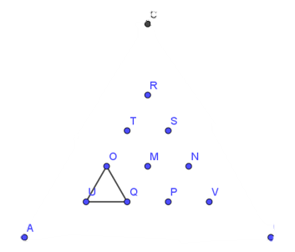
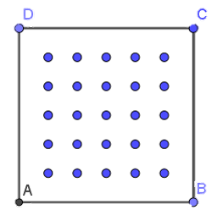
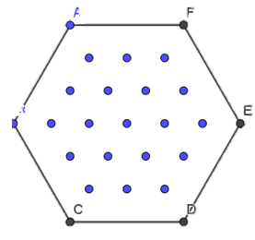
Case 3：正3,4,6邊形
我的去背過程是個真真實實的悲劇

Slide 22
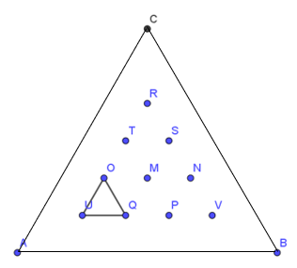
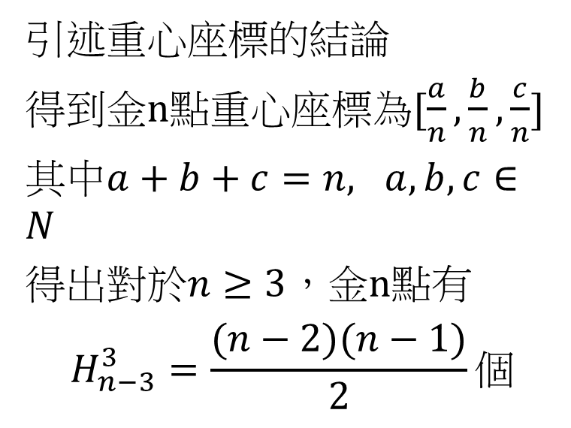
Case 3-1：三角形
引述重心座標的結論
得到金n點重心座標為$[\frac{a}{n},\frac{b}{n},\frac{c}{n}]$
其中$a+b+c=n, a,b,c∈N$
得出對於$n≥3$，金n點有
$$H_{n−3}^{3}=\frac{(n−2)(n−1)}{2}個$$

Slide 23
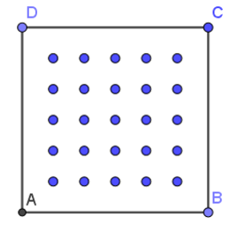
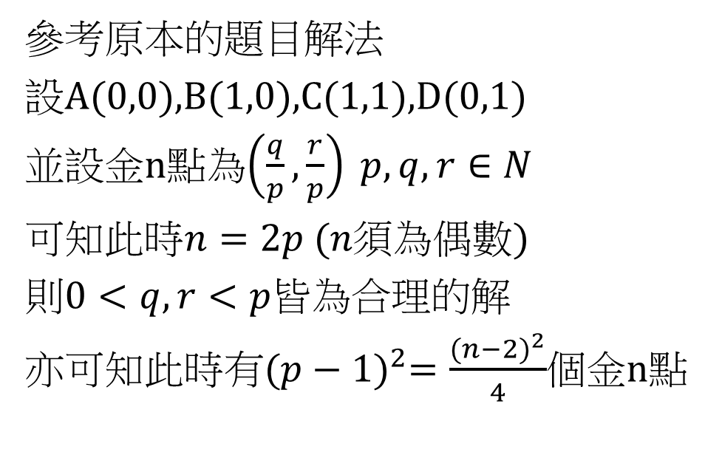
Case 3-2：正方形
參考原本的題目解法
設A(0,0),B(1,0),C(1,1),D(0,1)
並設金n點為$\left(\frac{q}{p},\frac{r}{p}\right) p,q,r∈N$
可知此時$n=2p (n須為偶數$)
則$0<q,r<p$皆為合理的解
亦可知此時有${(p−1)}^{2}=\frac{{(n−2)}^{2}}{4}$個金n點

Slide 24
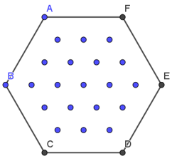
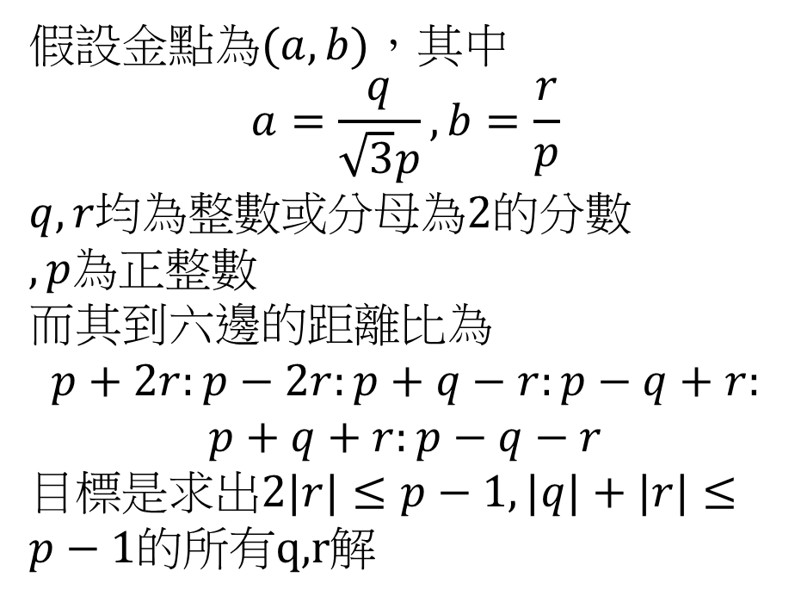
Case 3-3：正六邊形
假設金點為$(a,b)$，其中
$$a=\frac{q}{\sqrt{3}p},b=\frac{r}{p}$$
$$q,r均為整數或分母為2的分數,p為正整數$$
而其到六邊的距離比為
$$p+2r:p−2r:p+q−r:p−q+r:$$
$$p+q+r:p−q−r$$
目標是求出$2|r|≤p−1,|q|+|r|≤p−1的$所有q,r解

Slide 25
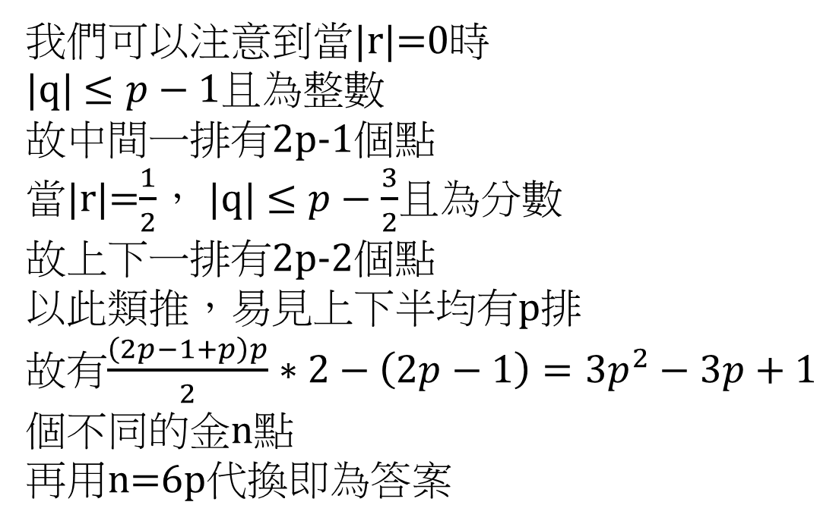
我們可以注意到當|r|=0時
|q| $≤p−1$且為整數
故中間一排有2p-1個點
當|r|=$\frac{1}{2}$， |q| $≤p−\frac{3}{2}$且為分數
故上下一排有2p-2個點
以此類推，易見上下半均有p排
故有$\frac{\left(2p−1+p\right)p}{2}∗2−\left(2p−1\right)=3p^{2}−3p+1$
個不同的金n點
再用n=6p代換即為答案

Slide 26
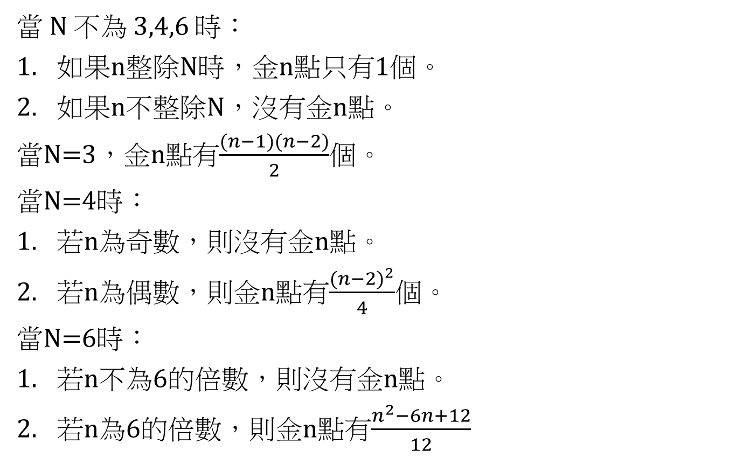
結論1：
當 N 不為 3,4,6 時：
如果n整除N時，金n點只有1個。
如果n不整除N，沒有金n點。
當N=3，金n點有$\frac{(n−1)(n−2)}{2}$個。
當N=4時：
若n為奇數，則沒有金n點。
若n為偶數，則金n點有$\frac{{(n−2)}^{2}}{4}$個。
當N=6時：
若n不為6的倍數，則沒有金n點。
若n為6的倍數，則金n點有$\frac{n^{2}−6n+12}{12}個$。

Slide 27
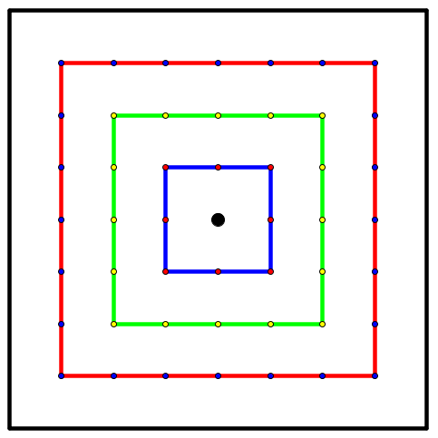
金n點有哪些性質-1
右圖是當n=16時的金16點圖形(共49個點)，看到這個圖形，我們會想問：
這49個點的圖形是什麼？
很顯而易見的是個方陣。

Slide 28
金n點有哪些性質-2
見右圖，總共有幾層？
顯然是4

Slide 29
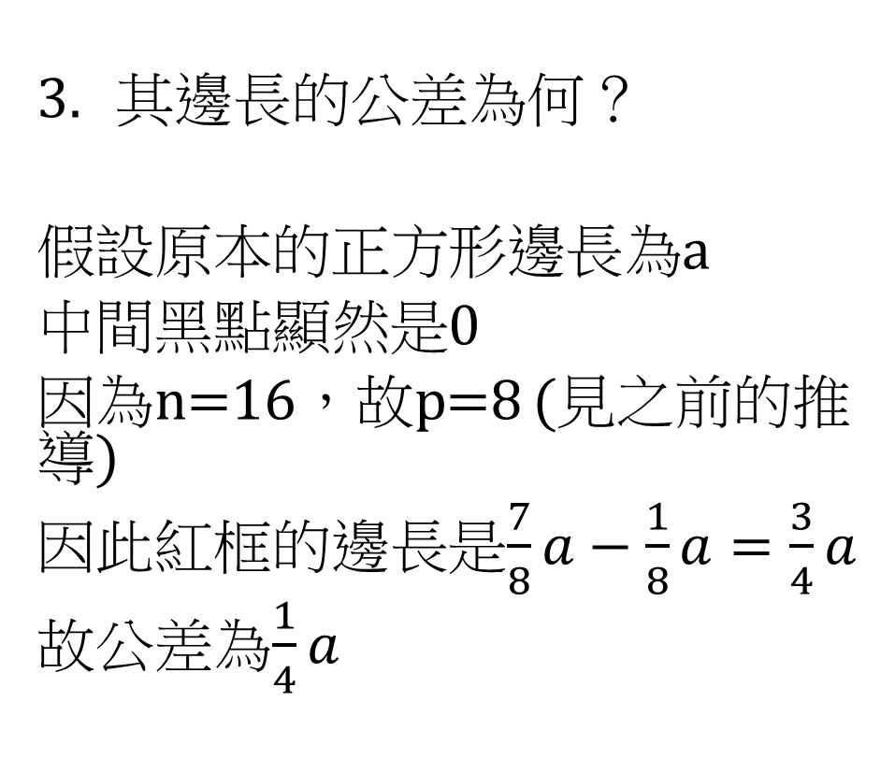
金n點有哪些性質-3
其邊長的公差為何？
假設原本的正方形邊長為a
中間黑點顯然是0
因為n=16，故p=8 (見之前的推導)
因此紅框的邊長是$\frac{7}{8}a−\frac{1}{8}a=\frac{3}{4}a$
故公差為$\frac{1}{4}a$

Slide 30
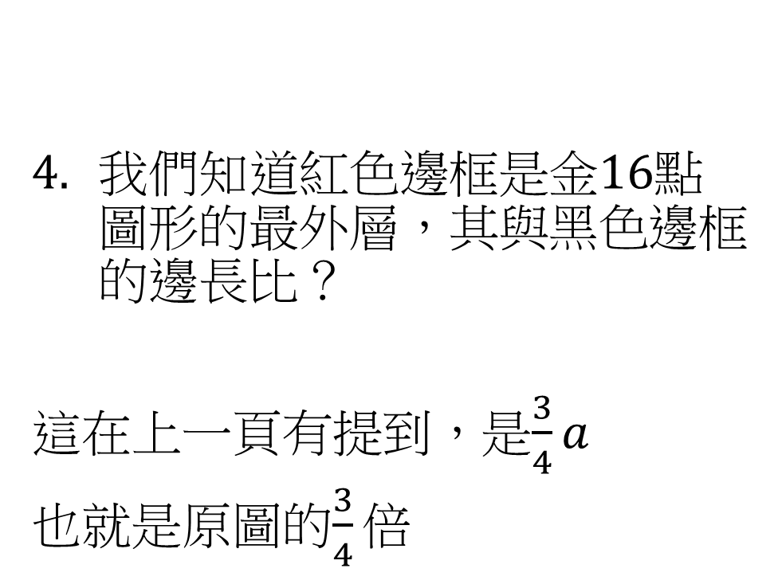
金n點有哪些性質-4
我們知道紅色邊框是金16點圖形的最外層，其與黑色邊框的邊長比？
這在上一頁有提到，是$\frac{3}{4}a$
也就是原圖的$\frac{3}{4}倍$

Slide 31
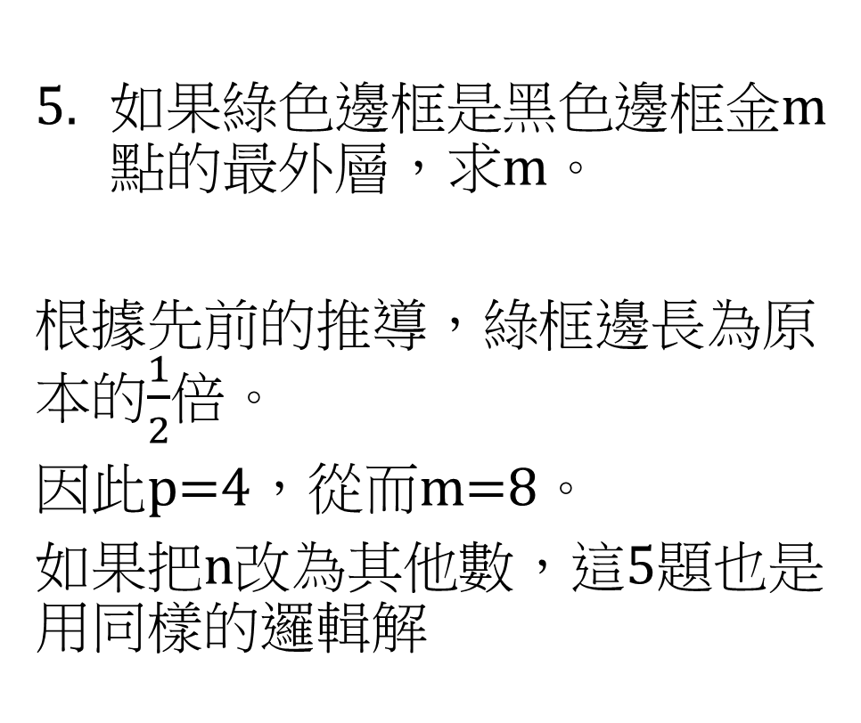
金n點有哪些性質-5
如果綠色邊框是黑色邊框金m點的最外層，求m。
根據先前的推導，綠框邊長為原本的$\frac{1}{2}$倍。
因此p=4，從而m=8。
如果把n改為其他數，這5題也是用同樣的邏輯解

Slide 32
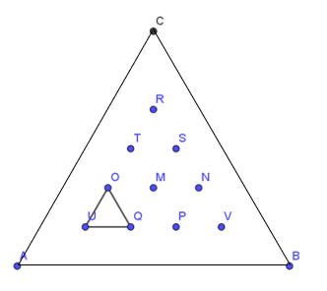
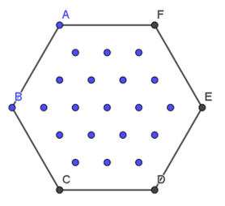
三角形與正六邊形
探討跟剛剛相同的問題
只是……我懶得再把圖重畫XP

Slide 33
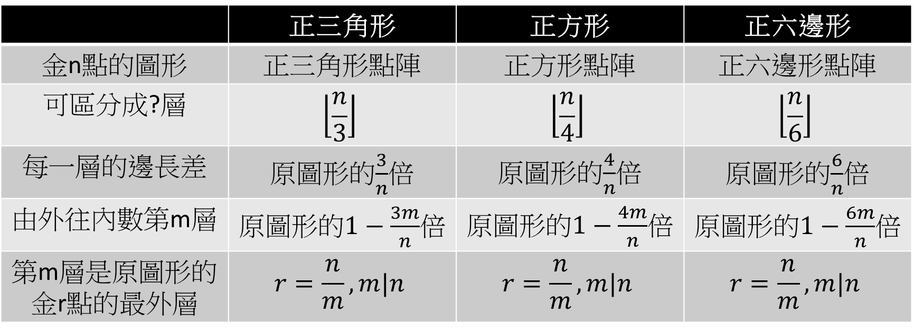
結論2：
 | 正三角形 | 正方形 | 正六邊形
金n點的圖形 | 正三角形點陣 | 正方形點陣 | 正六邊形點陣
可區分成?層 | $$\left\lfloor \frac{n}{3}\right\rfloor$$ | $$\left\lfloor \frac{n}{4}\right\rfloor$$ | $$\left\lfloor \frac{n}{6}\right\rfloor$$
每一層的邊長差 | 原圖形的$\frac{3}{n}$倍 | 原圖形的$\frac{4}{n}$倍 | 原圖形的$\frac{6}{n}$倍
由外往內數第m層 | 原圖形的$1−\frac{3m}{n}$倍 | 原圖形的$1−\frac{4m}{n}$倍 | 原圖形的$1−\frac{6m}{n}$倍
第m層是原圖形的金r點的最外層 | $$r=\frac{n}{m},m|n$$ | $$r=\frac{n}{m},m|n$$ | $$r=\frac{n}{m},m|n$$

Slide 34

剩下的問題留給你們做 如果你們想收這個爛攤子的話X)
1. 如果可以Define「體的金n點」可以考慮去求體金n點。
2. 解除正N邊形的限制，但有額外附加條件像是點對稱或者線對稱。

Slide 35
特別感謝：指導老師 尤貴弘老師

Slide 36
謝謝大家的聆聽！

